Slide 1
ADI:FURKAN
SOYADI:KARAÇALI
NUMARASI:02200201005

Slide 2
Görüntü İşleme Yöntemleri Kullanılarak Kiraz Meyvesinin Sınıflandırılması

Slide 3
1. Giriş
Günümüzde artan talep oranlarına bağlı olarak teknolojinin gelişmesi ile birlikte otomatik olarak nesnelerin sınıflandırılması ve tasnif edilmesi önemli bir alan haline gelmiştir. Sınıflandırma işlemi insanlar ve makinalar ile gerçekleştirilebilmektedir ancak ürünlerdeki şekilsel farklılıklar ve insanlardan kaynaklanan hatalar nedeniyle verimli bir sınıflandırma yapılamamaktadır. Bu nedenle ölçümler sırasında görüntü işleme tekniklerinin tarım sektöründe önemli bir yeri vardır
Yapılan çalışmada, ülkemizde yaygın olarak yetiştirilen ve önemli ihracat ürünlerinden biri olan kiraz meyvesinin, Matlab R2013a programı kullanılarak büyüklüklerine göre sınıflandırılması amaçlanmıştır. Bu amaçla, görüntü işleme yöntemleri ile görüntünün arka planı siyah bir zemin haline getirilerek sınıflandırılacak kiraz meyvesinin arka planı temizlenmiştir. Daha sonra elde edilen görüntü çeşitli filtreleme işlemlerine tabi tutulmuş ve belirli algoritmalar ile kirazların sınır alanları belirlenmiştir. Sınırları belirlenen kirazlara ait boyut bilgisi hesaplanarak, kirazlara ait boyutsal sınıflandırma işlemi gerçekleştirilmiştir.

Slide 4
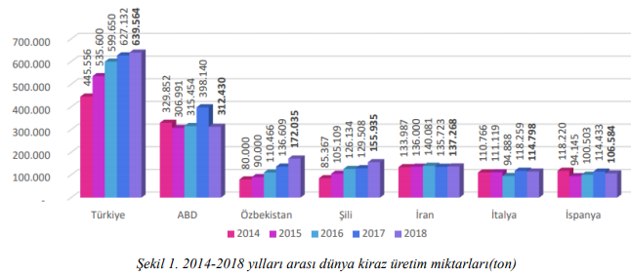
2. Materyal ve Metot
2.1. Kiraz Meyvesi: Latince ismi 'Prunus avium' olan kiraz ağacı, Gülgiller (Rosaceae) familyasının bir üyesidir . Dünyada 1500 civarında çeşidi olan kiraz, tatlı aromalı, sulu ve sert çekirdekli bir meyve türüdür. Aşağıdaki Şekil 1’de ülkeler bazında yıllara göre dünya kiraz üretim miktarları (ton) gösterilmiştir.

Slide 5
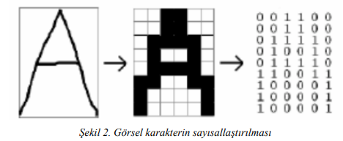
2.2. Görüntü İşleme
Görüntü işleme, görüntüyü dijital form haline getirerek spesifik görüntü elde etmek yada yazılımsal olarak görüntü üzerinde istenilen sonucu elde etmek için kullanılan bir yöntemdir . Günümüzde görüntü işleme tıp, askeri alanlar, güvenlik, yüz tanıma, duygu analizi, robotik, sınıflandırma gibi pek çok alanda kullanılmaktadır.
Görüntülerin arka planında matrisler vardır. Matrisin her hücreleri görüntünün en küçük yapı taşı olan piksellerdir. Bu tanım aşağıdaki resimden de anlaşılabilir.

Slide 6
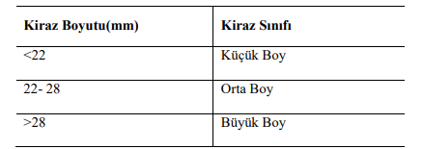
2.3. Uygulama
Sınıflandırma işlemi yapılacak kirazlar Türk Standardı Tasarısı 793’de belirlenen veriler ve diğer kaynaklardan elde edilen boyut standartlarına göre sınıflandırılmıştır. sınıflandırılacak olan kirazların hangi sınıfa dahil oldukları gösterilmiştir. Ancak bu boyutlar kiraz çeşidi ve sınıflandırma biçimine göre gerçekleştirilen program da değiştirilebilmektedir.

Slide 7
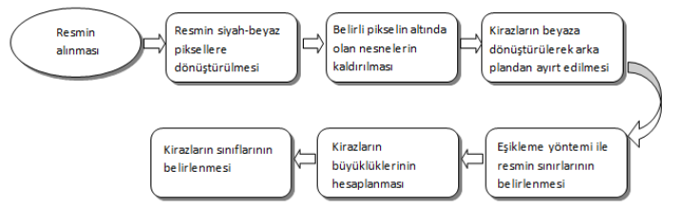
Kiraz meyvesinin sınıflandırılması için gerekli olan işlem adımları aşağıdaki gibidir:

Slide 8
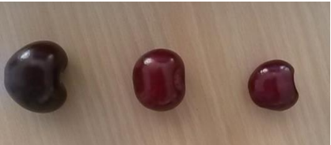
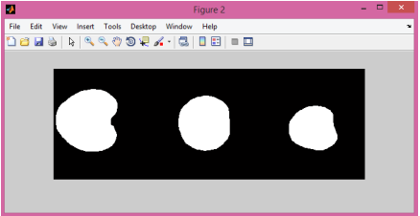
Sınıflandırma işleminin gerçekleşmesi için işlenmemiş resim programa yüklenmelidir.
Resim siyah- beyaz piksellere dönüştürülmektedir. Bu 2 aşamada gerçekleşir. İlk aşamada resmin arka planı beyaza, kirazlar ise siyaha dönüştürülmektedir. İkinci aşamada ise binary moddaki resim Matlab bwboundaries komutu ile ters çevrilerek arka plan siyaha, sınıflandırılacak olan kirazlar beyaza dönüştürülmektedir.
Sınıflandırılacak İşlenmemiş Resim
Resmin siyah-beyaz piksellere dönüşümü

Slide 9
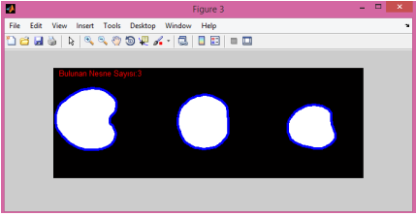
Binary resimde bulunan belirli boyutun altındaki gürültü olarak tabir edilen nesneler Matlab bwareaopen komutu ile kaldırılmıştır. Daha sonra program tarafından tespit edilen kirazların sınırları eşikleme yöntemi kullanılarak mavi renk ile belirlenmiş ve resimde bulunan nesne sayısı ekrana yansıtılmıştır.
Kirazların sınırlarının belirlenmesi

Slide 10
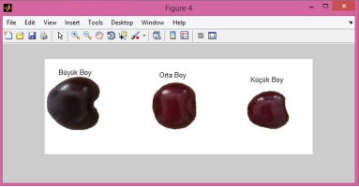
3. Kiraz Büyüklüklerinin Hesabı ve Araştırma Sonuçları
Sınırları belirlenen kirazlar belirli işlemlerden geçirildikten sonra kirazlara ait alan bilgileri hesaplanmıştır. Hesaplanan alan verileri daha önce belirttiğimiz boyut standartlarına göre değerlendirilmiş ve değerlendirme sonucunda kirazlar boyutlarına göre sınıflandırılmıştır.

Slide 11
Sonuç olarak kiraz meyvesinin klasik sınıflandırma yöntemleri yerine görüntü işleme teknikleri ile sınıflandırılması sağlanmıştır.
Bu çalışmada kiraz meyvesinin referans boyut değerleri isteğe göre değiştirilerek farklı boyutlarda sınıflama işlemleri de gerçekleştirilebilmektedir. Ayrıca kiraz meyvesinin sınıflandırılması için uygulanan algoritma ve filtreleme yöntemleri farklı meyvelerin sınıflandırılmasında da kullanılabilmektedir. Bu amaçla farklı meyvelere ait boyut bilgileri sisteme girilerek farklı meyvelerin de sınıflandırılması sağlanabilmektedir.

